Slide 1
Ультразвуковой расходомер газа
Turbo Flow UFG – инновационное решение для организации учета газа при строительстве и реконструкции ГРС в условиях импортозамещения
Совещание специалистов дочерних обществ ПАО «Газпром»
по вопросам эксплуатации газораспределительных станций
Доля Игорь Юрьевич
Директор ООО «Турбулентность-Дон»
2016 год

Slide 2
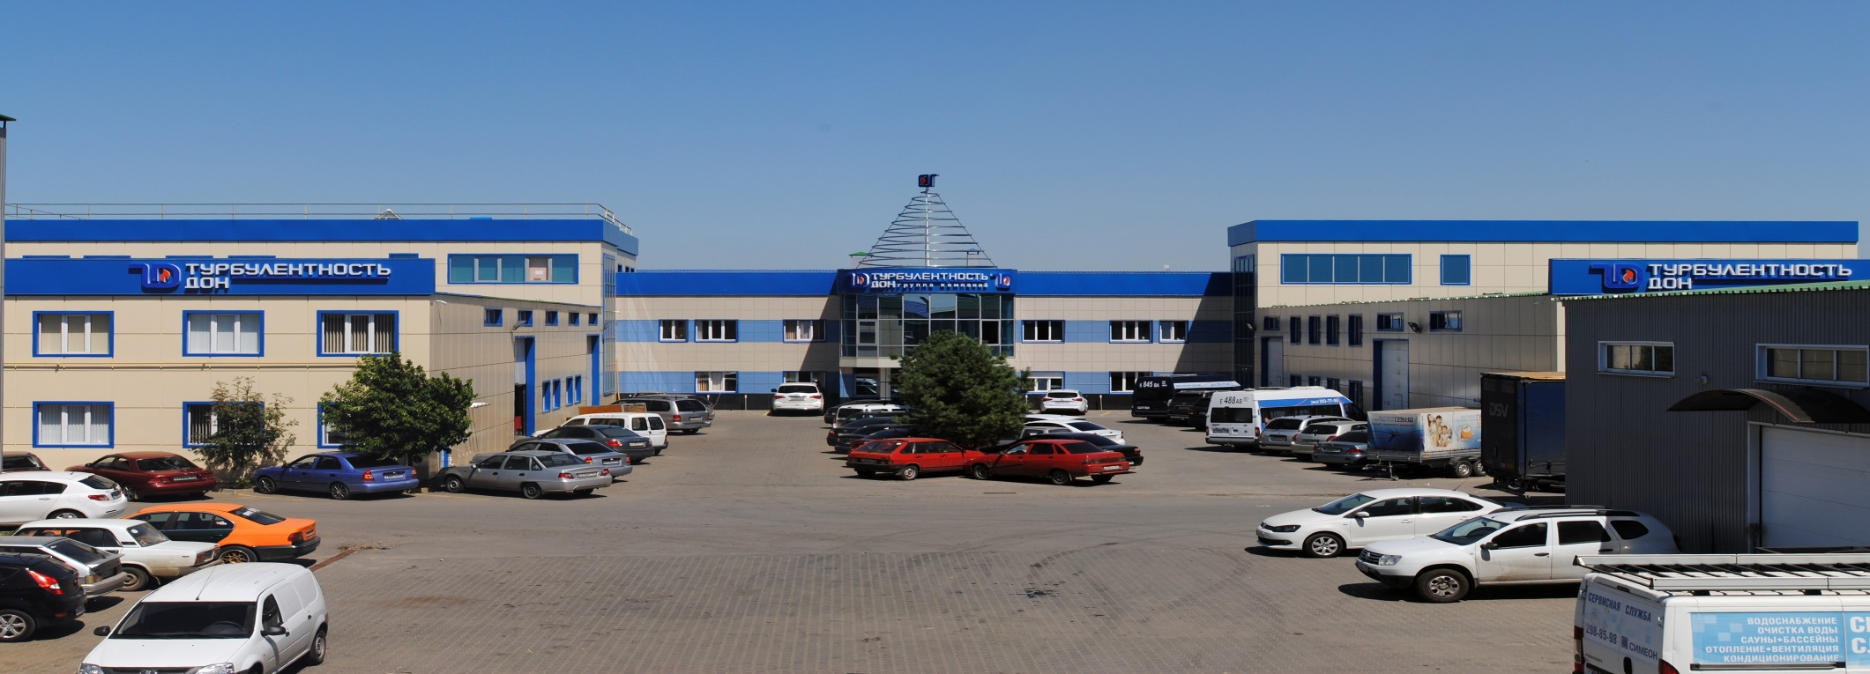
ГРУППА КОМПАНИЙ «ТУРБУЛЕНТНОСТЬ-ДОН» СЕГОДНЯ:
18 лет на рынке
360 человек персонала
4 производственных базы
50 дилеров и дистрибьюторов в РФ
5 представительств в странах СНГ
8 компаний различного профиля деятельности
100% Российское предприятие - основано в г. Ростове-на-Дону в 1998 г.

Slide 3
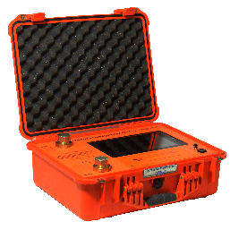
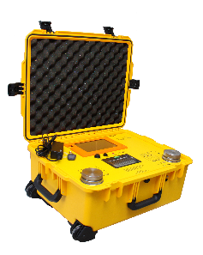
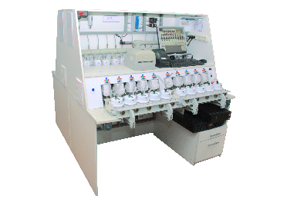
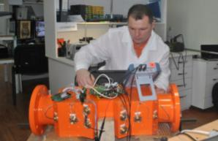
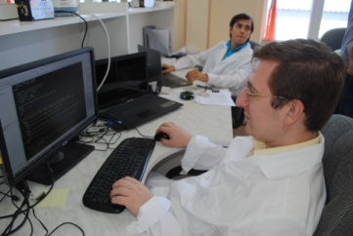
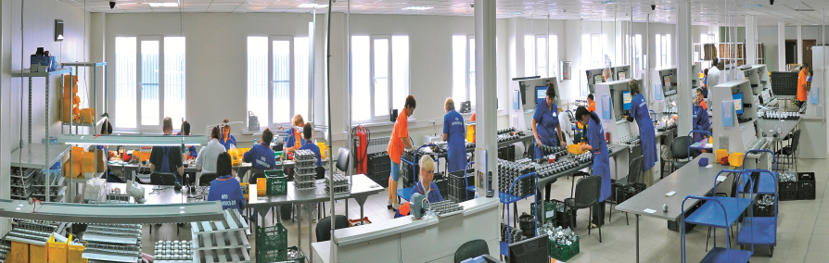

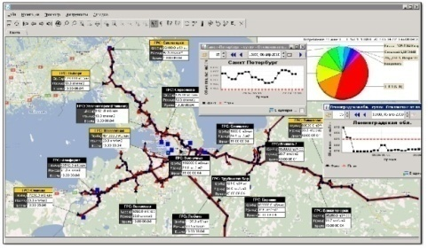

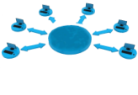

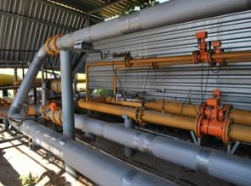
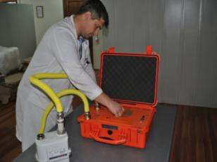
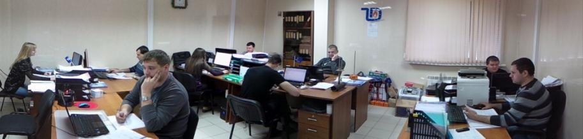
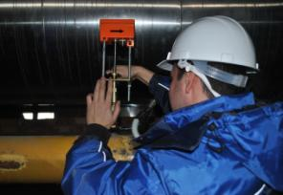
ОСНОВНЫЕ НАПРАВЛЕНИЯ ДЕЯТЕЛЬНОСТИ:
Разработка оборудования и ПО
Производство поверочных стендов
Производство приборов учета энергоресурсов
Построение систем диспетчеризации
Метрологические услуги
Проектирование. Монтаж. Обслуживание.

Slide 4
Проблемы, с которыми сталкиваются потребители:
Удорожание импортной продукции
+
Санкции со стороны зарубежных государств
+
Необходимость модернизации газовых объектов с применением современных приборов измерения расхода газа
+
Обеспечение точности измерений на весь срок эксплуатации приборов
Разработка и внедрение приборов измерения расхода газа
Turbo Flow UFG

Slide 5
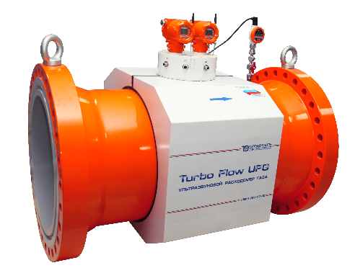
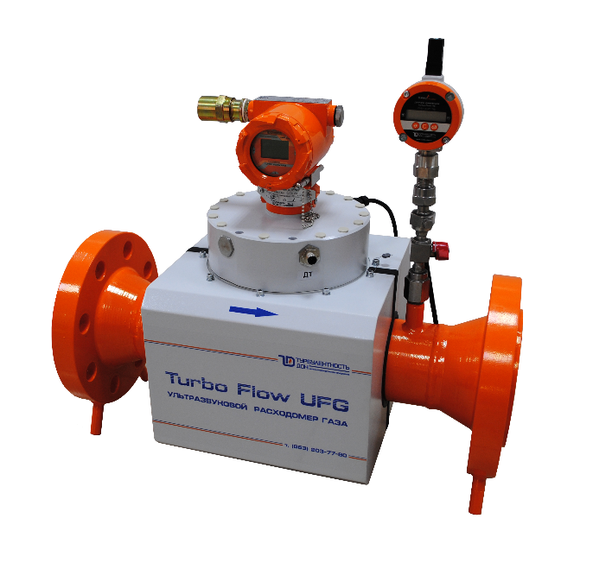
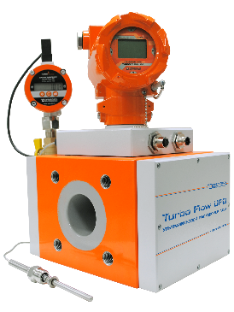
Ультразвуковые расходомеры газа
Turbo Flow UFG
Запущено серийное производство измерительных комплексов
Turbo Flow UFG
Коммерческий учет газа на крупных энергетических и газотранспортных объектах
(пункт 8 в перечне №1 СИ Газпром)
Учет газа на АГНКС -
реверсивные потоки
(пункт 9 в перечне №1
СИ Газпром)
Коммерческий учет газа в системе
Газораспределения, технологический учет при транспортировке

Slide 6
Технические и метрологические характеристики расходомеров газа Turbo Flow UFG
Характеристика | Значение
Динамический диапазон | До 1:200
Погрешность измерения расхода газа в рабочих условиях: 2-х лучевая схема Многолучевая схема (4 и более) Многолучевая схема со спец.калибровкой | ± 1,0/ 1,0% ± 1,0/ 0,5% ± 0,3/ 0,5%
Диаметр условного прохода | От 50 до 500 мм
Диапазон измерений расхода газа | От 1,5 до 32000 м³/ч
Диапазон избыточного давления | От 0 до 25 МПа
Диапазон скоростей потока | От -45 до 45 м/сек
Требования к прямолинейным участкам: Для класса точности 0,3-0,5% Для класса точности 1,0-3,0% | Входной участок - 20DN, Выходной участок – 5DN Входной участок - 10DN, Выходной участок – 3DN
Температура окружающей среды | От -50 ⁰С до +70 ⁰С
Цифровые проводные интерфейсы | Протоколы HART, MODBUS RTU по интерфейсу RS-232, RS-232 TTL и RS-485
Цифровые беспроводные интерфейсы | GSM, GPRS, Bluetooth, IrDA, Zig Bee, M2M 433/868 МГц
Межповерочный интервал | 4 года

Slide 7
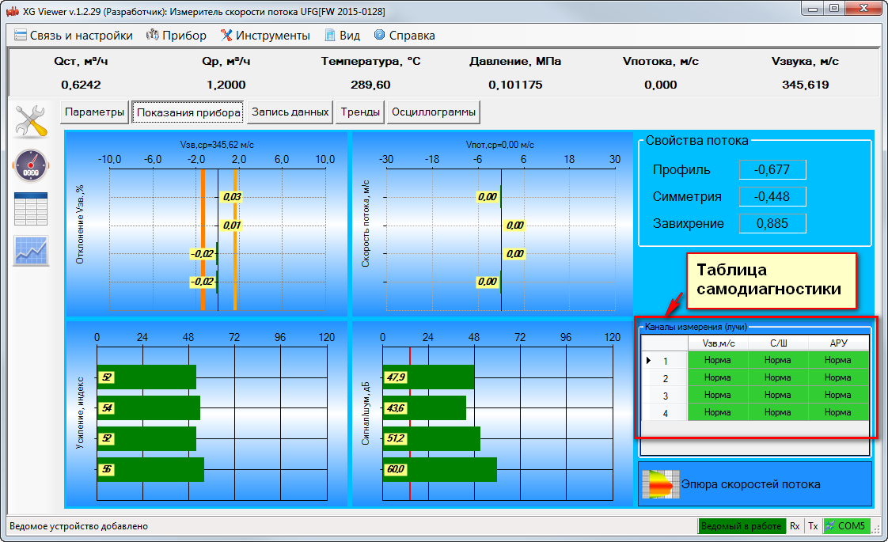
Преимущества для потребителя
Дифференцированная линейка классов точности (1%, 0,5%, 0,3%)
Интеллектуальная система самодиагностики
Широкий динамический диапазон измерения 1:200
Дублирование вычислительных средств согласно СТО Газпром 5.37-2011 (раздел 4.2)
Отсутствие потерь давления
Возможность учета загрязненной газовой среды
Возможность учета сред с различной плотностью без перекалибровки датчиков, т.е. как на низком, так и на высоком давлении

Slide 8
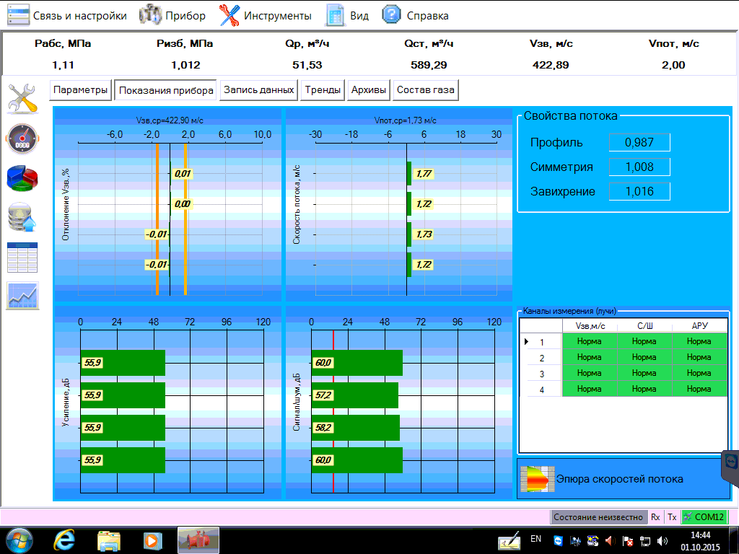
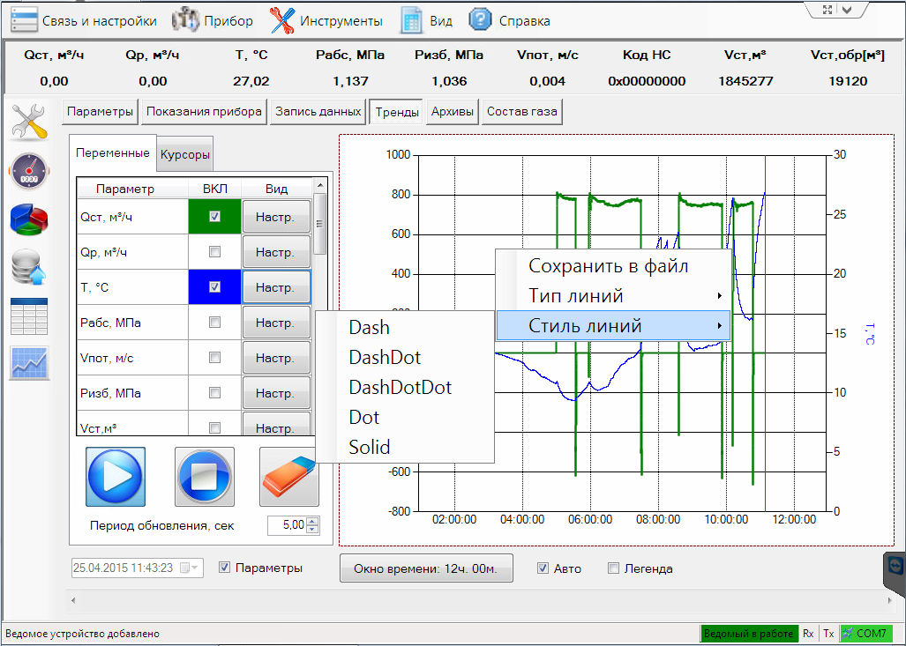
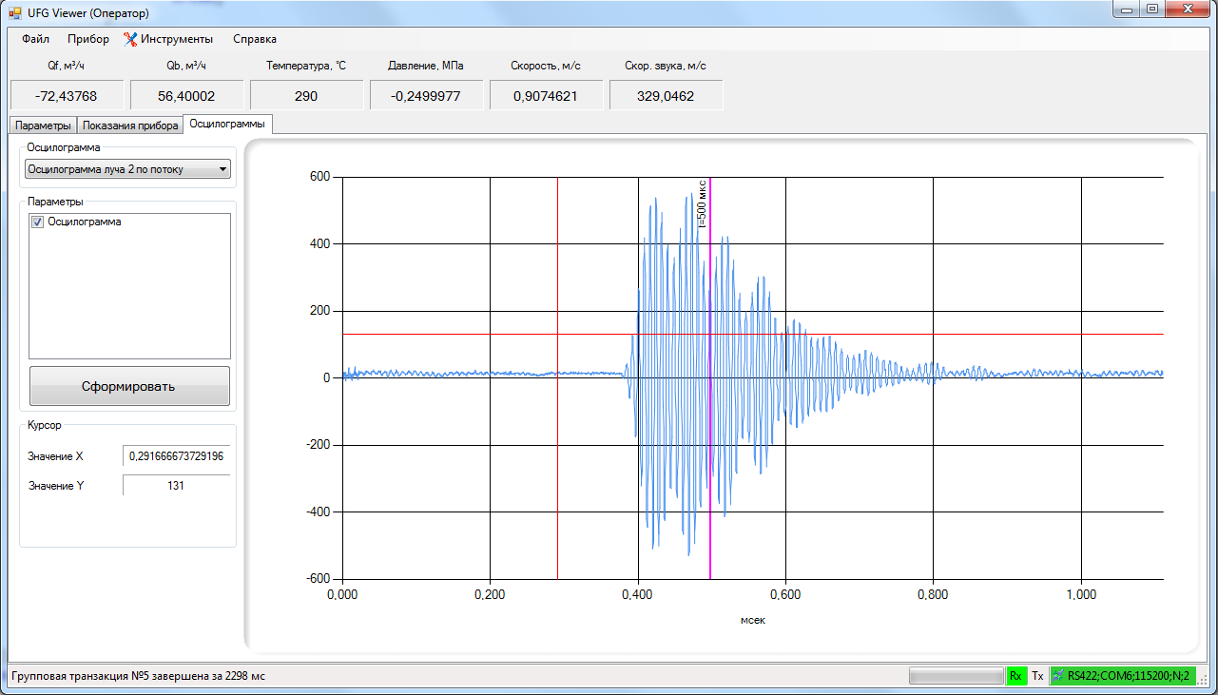
Система самодиагностики расходомера
Реализована на базе контроля трех параметров: измеренной скорости звука, соотношения сигнал-шум и коэффициента усиления сигнала АРУ.

Slide 9
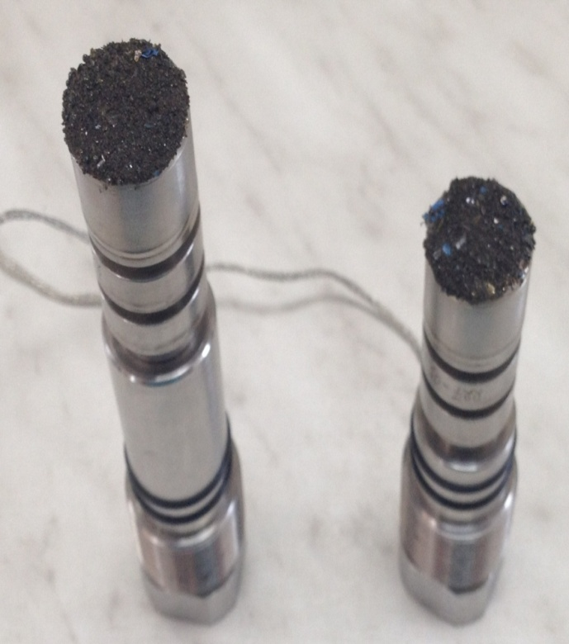
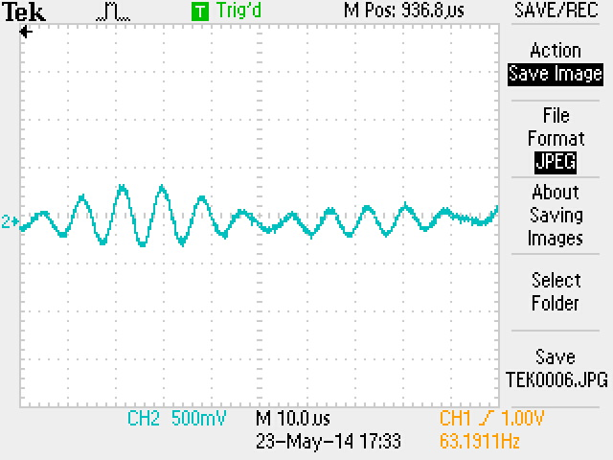
Функция автоматической регулировки уровня (АРУ) сигнала расходомера Turbo Flow UFG
При толщине загрязняющего слоя 1мм при атмосферном давлении, ослабление амплитуды сигнала составляет 5 раз.
Загрязняющий слой толщиной до 1 миллиметра значительного влияния на скорость звука и измерение скорости потока не оказывает.
 | Скорость потока | Скорость звука
Чистый датчик | +0,006 м/с | 345,06 м/с
Грязный датчик | -0,002 м/с | 345,33 м/с

Slide 10
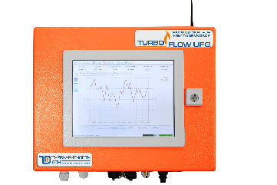
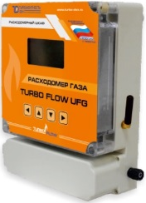
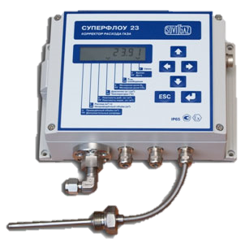
Варианты использования вычислителей
с расходомером газа Turbo Flow UFG
Turbo Flow UFG с вычислителем вынесенным в расходомерный шкаф
Turbo Flow UFG с вычислителем встроенным в панельный компьютер
Turbo Flow UFG с корректором Суперфлоу-23
А так же с любыми другими вычислителями и корректорами, имеющими импульсно-частотные входы

Slide 11
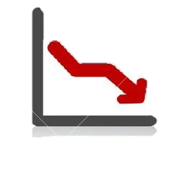



Преимущества от эксплуатации Turbo Flow UFG
Снижение финансовых затрат на организацию УУГ
Снижение временных и материальных затрат на вторичную поверку и сервис
Возможность работы с корректорами сторонних производителей
Вторичная поверка имитационным методом с классом точности 1% на месте эксплуатации
без демонтажа

Slide 12
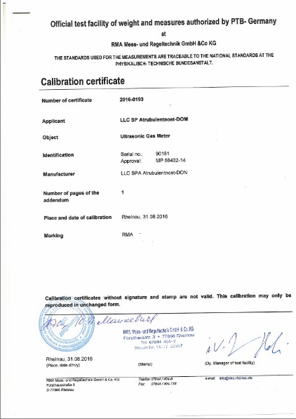
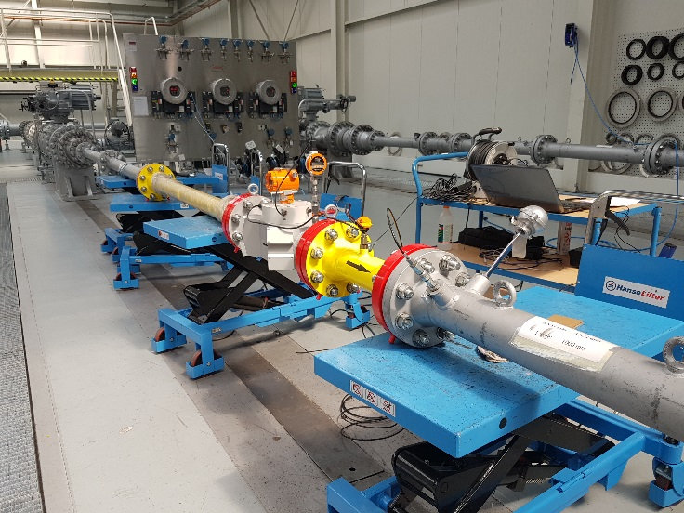
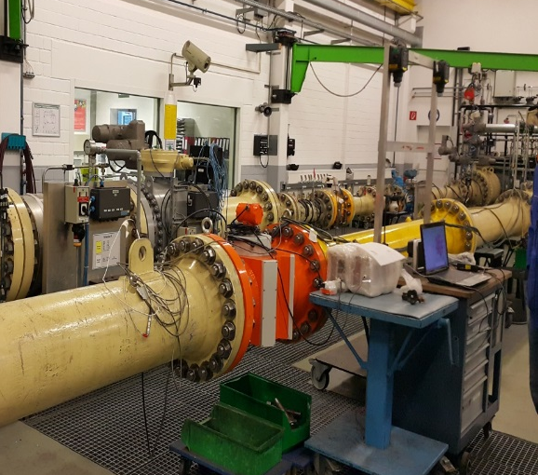
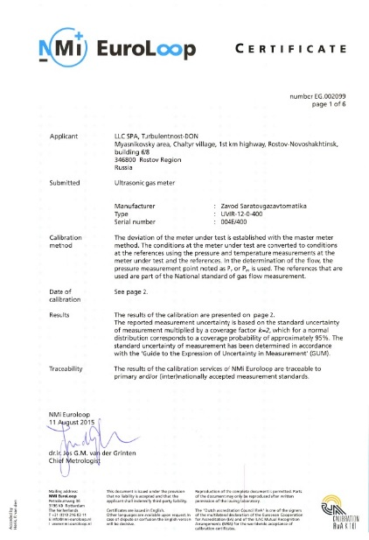
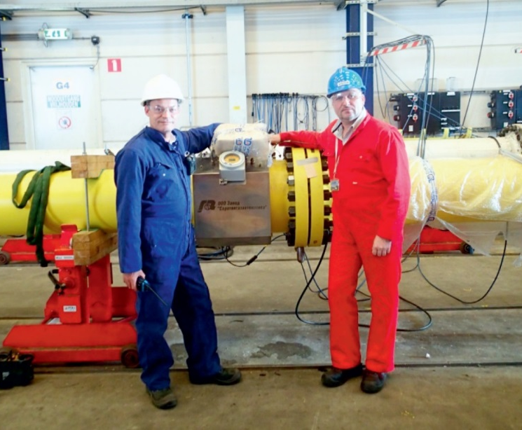
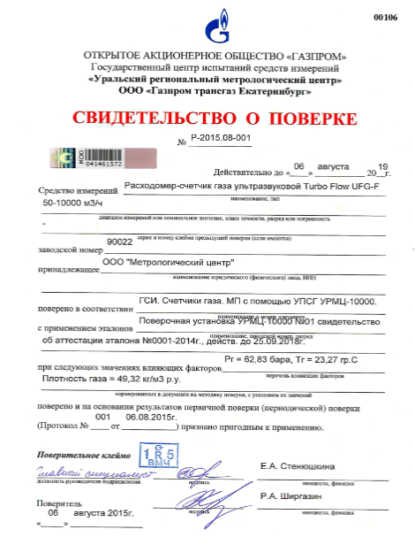
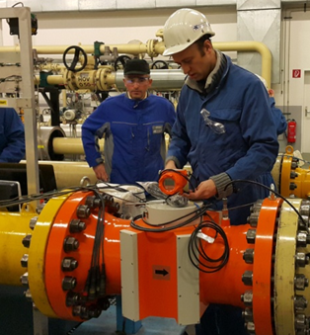
Мировой уровень в России
RMA (Германия)
Pigsar (Германия)
Euroloop (Нидерланды)
УРМЦ (Россия)

Slide 13
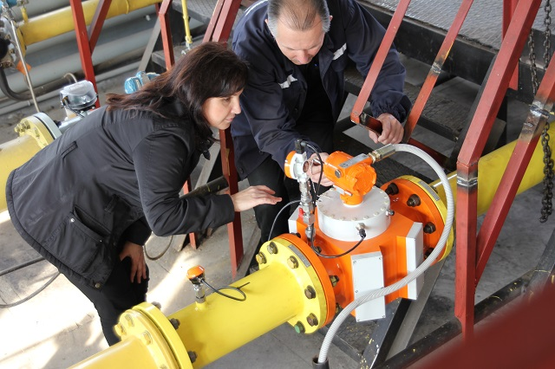
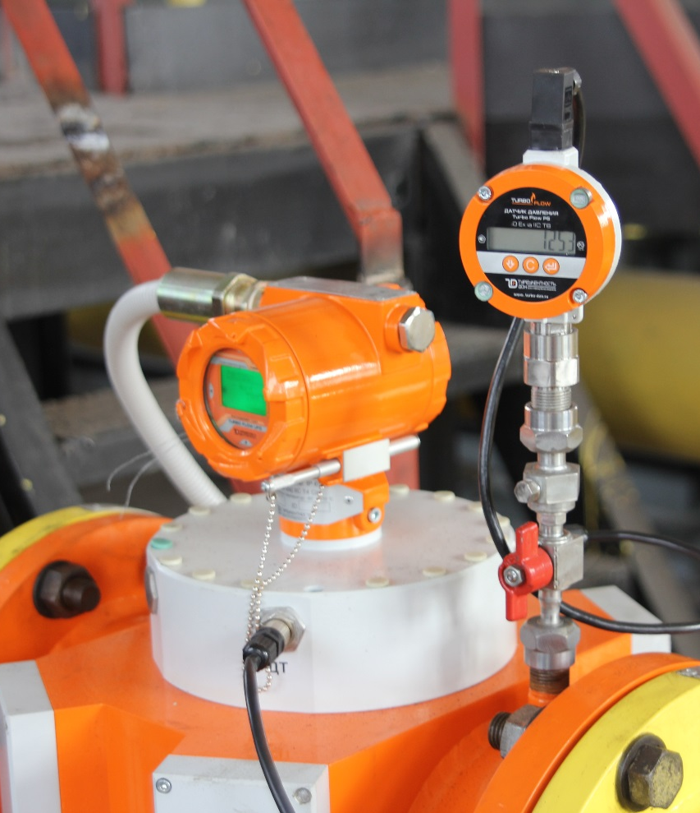
Наши объекты: Артемовская ТЭЦ ПАО «Облкоммунэнерго»
Ду – 100 мм, Pизб – 1,6 МПа, Погрешность измерений - 1%
Коммерческий учет, Поставщик газа - ГУП СО Газовые сети г. Екатеринбург

Slide 14
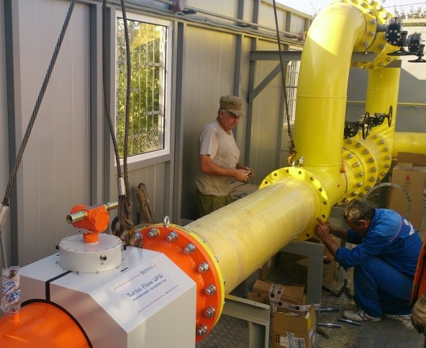
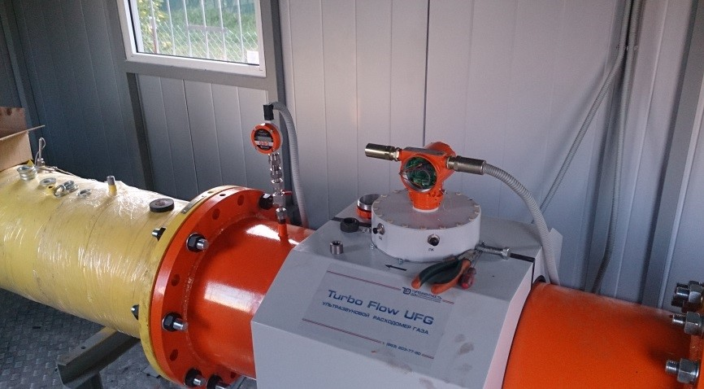
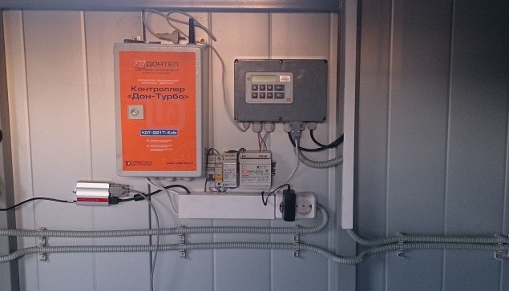
Наши объекты: ПУРГ «Голубой поток» ОАО «Краснодаргоргаз»
Ду – 400 мм, Pизб – 6,3 МПа, Погрешность измерений - 0,5%
Коммерческий учет на границе раздела ООО "Газпром Трансгаз Краснодар",
ООО "Газпром межрегионгаз Краснодар"

Slide 15
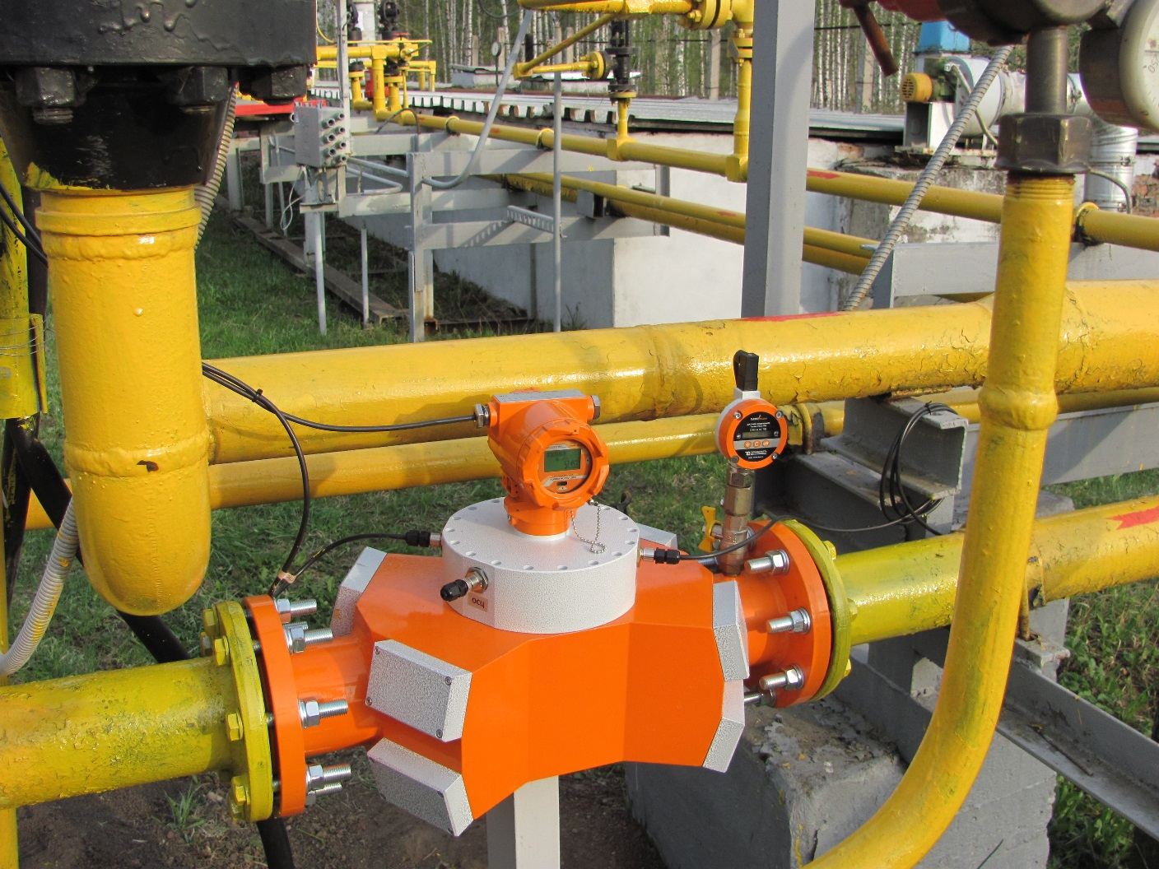
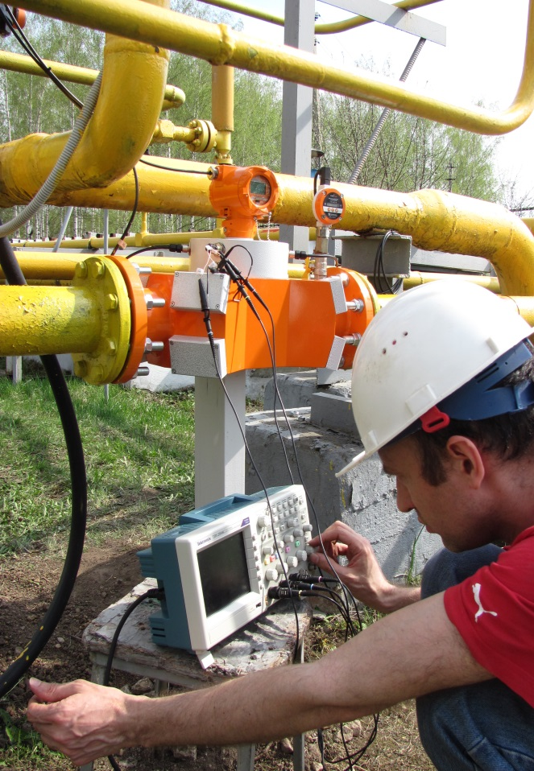
Наши объекты: АГНКС Рязань-1 ООО «Газпром Трансгаз Москва»
Ду – 100 мм, Pизб – 1,6 МПа, Погрешность измерений - 0,5%
Реверсивный учет расхода газа на АГНКС

Slide 16
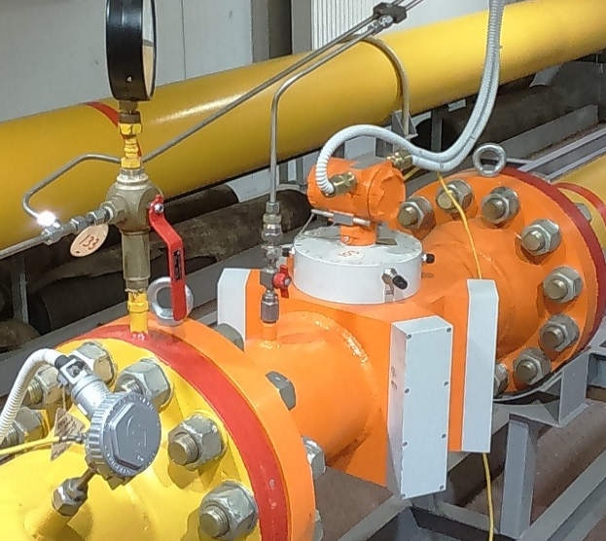
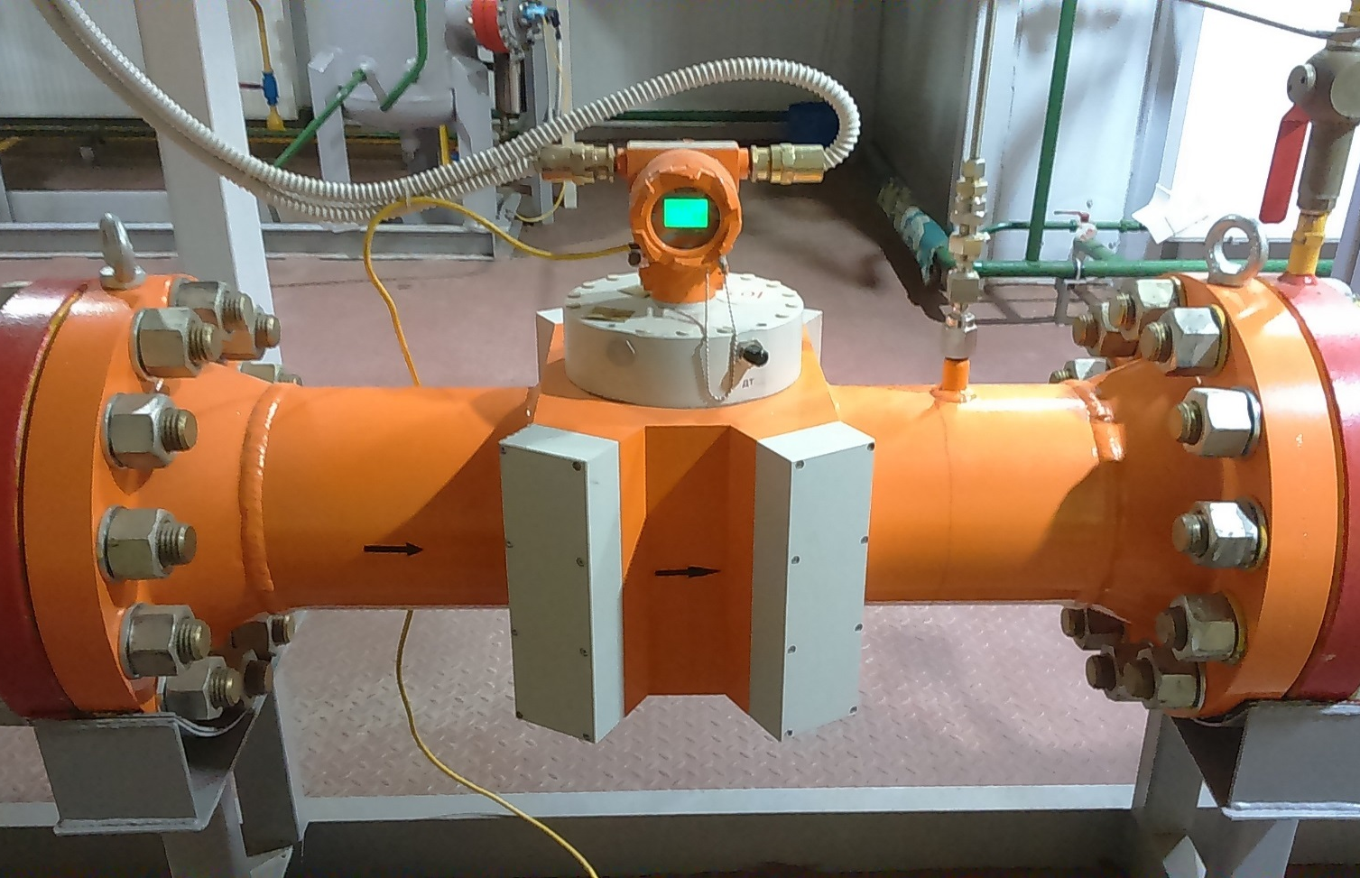
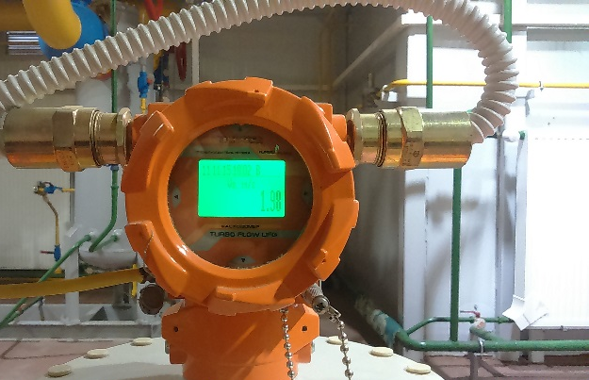
Наши объекты: ГРС-3 Оренбургского ЛПУМГ
ООО «Газпром Трансгаз Екатеринбург»
Ду – 100 мм, Pизб – 1,6 МПа, Погрешность измерений- 0,5%
Коммерческий учет газа на границе раздела ООО "Газпром трансгаз Екатеринбург", ООО "Газпром межрегионгаз Оренбург"

Slide 17
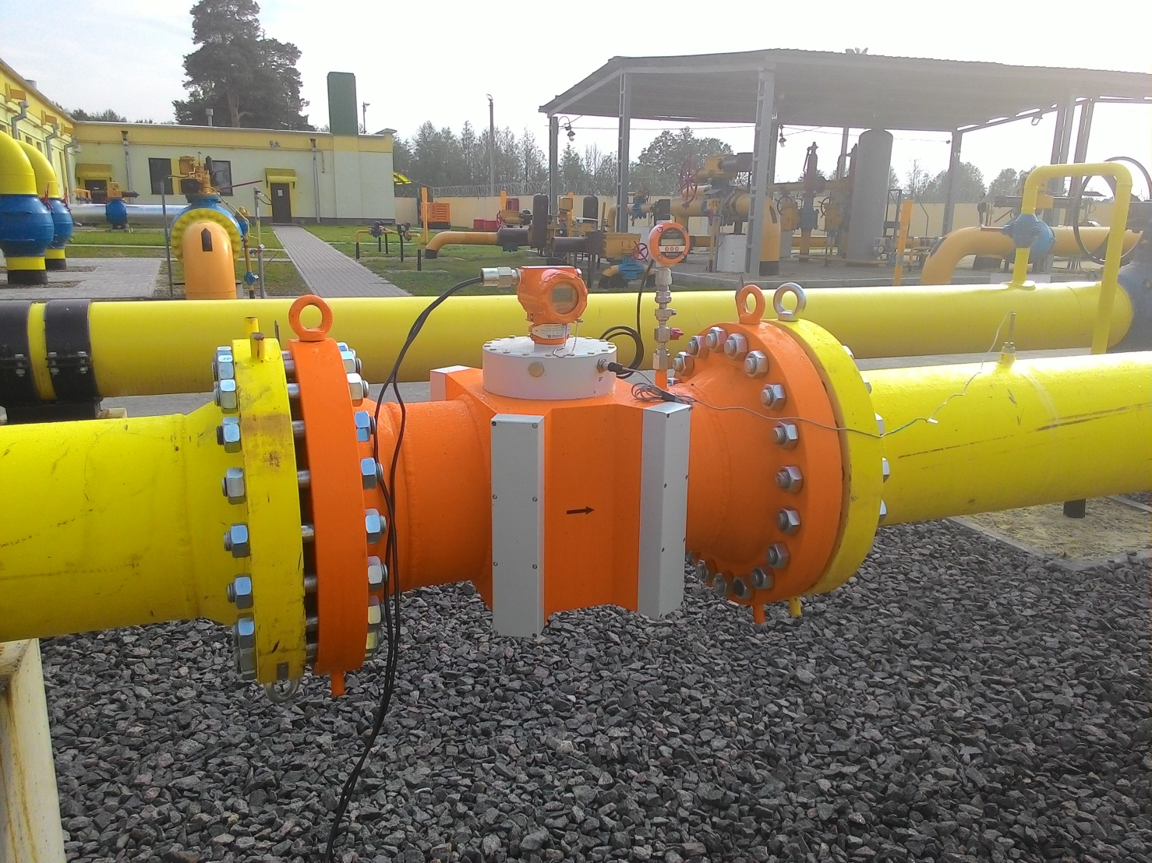

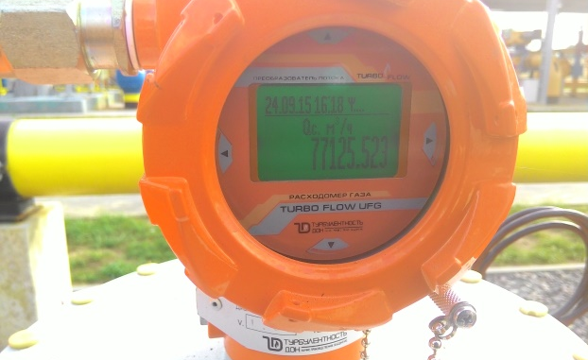
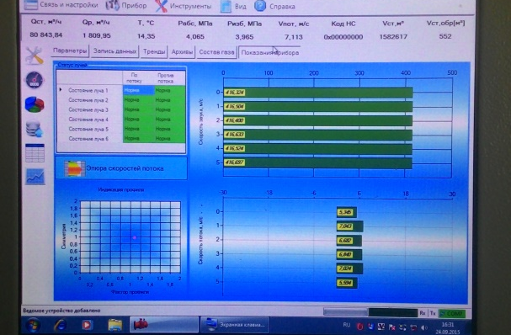
Наши объекты: ГРС «Белоозерск»
ОАО «Газпром трансгаз Беларусь»
Ду – 300 мм, Pизб – 5,5 МПа, Погрешность измерений- 0,5%
Испытания на объекте ОАО «Газпром трансгаз Беларусь»

Slide 18

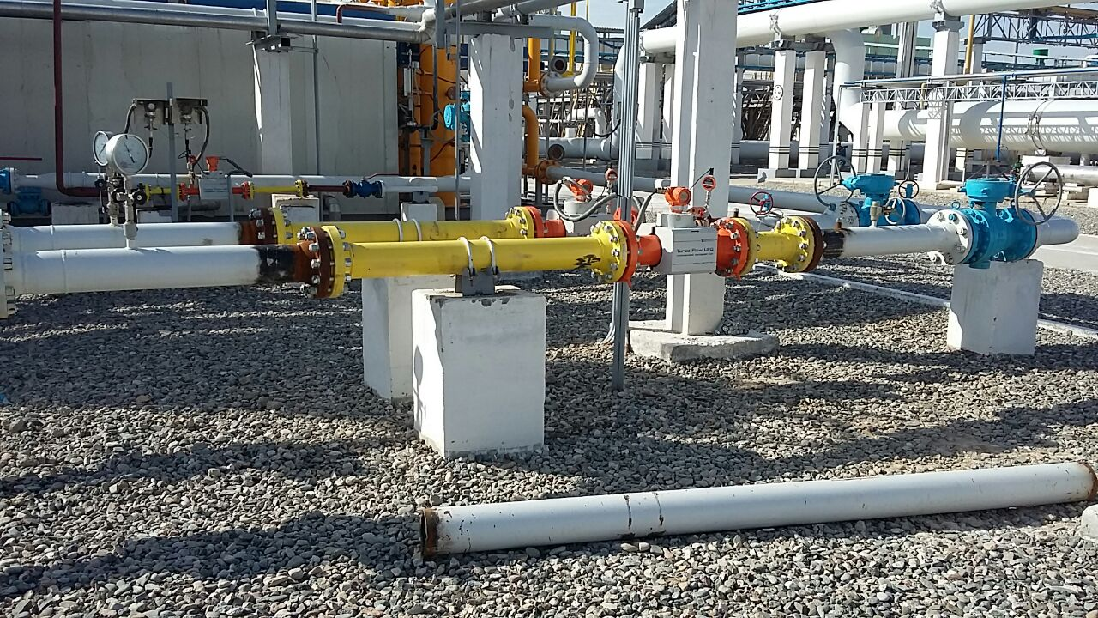
Наши объекты: ДКС-2 «Шуртан» НХК «Узбекнефтегаз», УДП «Шуртаннефтегаз» ДКС «Алан» ООО «Мубаркнефтегаз»
Ду – 50/100/150/500 мм, Pизб – от 6,6 до 10 МПа,
Погрешность измерений- 0,5%
Коммерческий учет газа на ДКС – 12 приборов

Slide 19

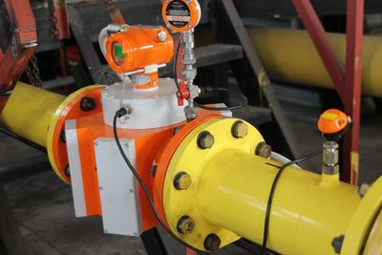
Наши объекты: АГРС-1 – промзона,
АО «Интергаз Центральная Азия», Казахстан
Ду – 200 мм, Pизб – 3,5 МПа, Погрешность измерений- 1%
Коммерческий учет на АГРС-1

Slide 20

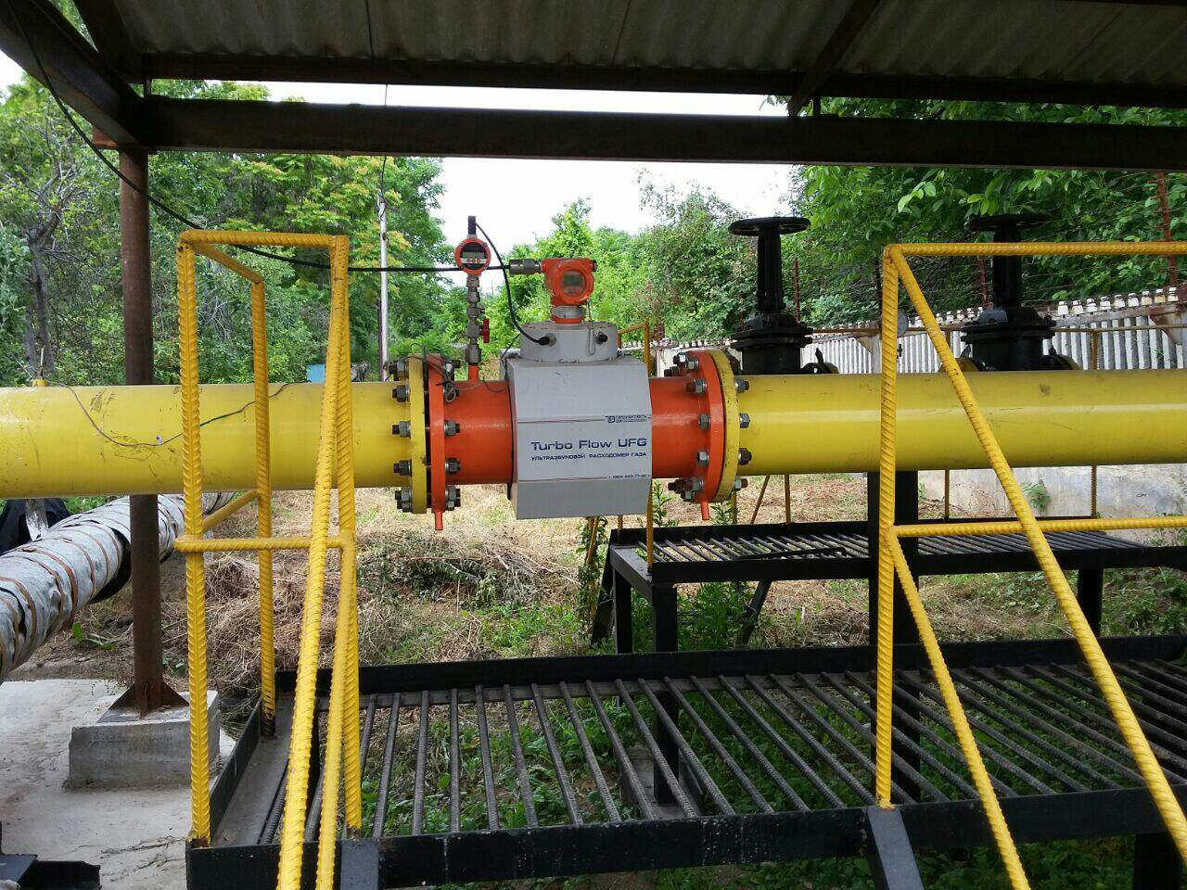
Наши объекты: Малуу-Сууйский ламповый завод,
Киргизия
Ду – 200 мм, Pизб – 1,6 МПа, Погрешность измерений- 1%
Коммерческий учет газа на одном из крупнейших производственных
предприятий в Киргизии

Slide 21
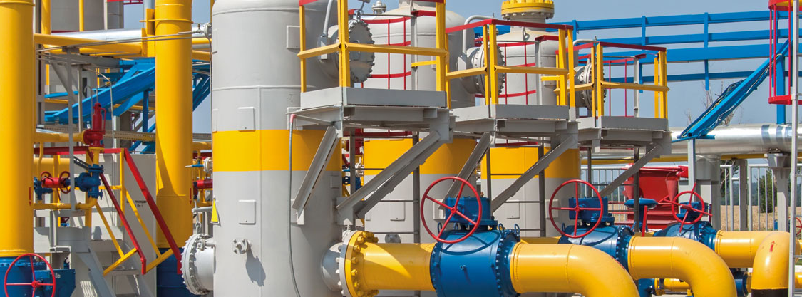
Участие в программе модернизации ГРС «Логойск»
Замена узлов учета газа на стандартных сужающих устройствах современной комплексной системой

Slide 22

Измерительная система на базе УУГ Turbo Flow UFG – комплексное решение ГК «Турбулентность-ДОН»
  Преобразователь расхода ультразвуковой в комплекте с ультразвуковыми приемо-передатчиками и электронным блоком управления Turbo Flow UFG (Ду – 100 мм, Ризб – 1,6 МПа
  Погрешность измерений – 0,3%)
  Корректор RMG ERZ 2000
  Датчик давления и датчик температуры Rosemount
  Термошкаф
  Термочехол
  Рама
Поставляется в виде единого комплекса заводской готовности.
Гибкая ценовая политика – дешевле зарубежных аналогов

Slide 23



Измерительная система на базе УУГ Turbo Flow UFG – комплексное решение ГК «Турбулентность-ДОН»
  Основные этапы реализации проекта
  Выигран конкурс на модернизацию ГРС Логойск
  Изготовлен расходомер газа Turbo Flow UFG согласно требованиям технического задания
  Проведена калибровка на эксплуатационном давлении с получением сертификата в «RMA Mess-und Regeltechnik GmbH & Co KG» (Германия) – класс точности 0,3%
  Изготовлена измерительная система
  Проводится монтаж измерительной системы совместно с компанией «Запад-ЕМ»

Slide 24












Наши партнеры
  ООО «Газпром Трансгаз
  Екатеринбург»
  ООО «Газпром
  газомоторное топливо»
  ООО НПП «Авиагаз-Союз+»
  ЗАО «Уромгаз»
  ОАО «КМПО»
  ООО Завод «Газпроммаш»
  ОАО «Газаппарат»
  ООО «БелгородЭНЕРГАЗ»
  ОАО «БЗМТО»
  ООО «Косма»
  ООО «Компрессор Газ»
  ООО «Стройгазмонтаж»

Slide 25



Перспектива развития продукта
  Реализация исполнения приборов на высокое давление –
  до 16-25 МПа
  Реализация автономного исполнения на давление до 1,6 МПа
  на Ду трубопровода до 300 мм
  Реализация исполнений на Ду трубопроводов свыше 500 мм

Slide 26
Благодарю за внимание и
приглашаю к сотрудничеству!
Группа компаний «Турбулентность-Дон»
Россия , Ростов-на-Дону
+7 (863) 203-77-86, 203-77-80.
E-mail: info@turbo-don.ru
www.turbo-don.ru

